Slide 1
PV256 VÝVOJ NA ANDROID
Ing. Štefan Krajanec
6. prednáška – 2.4. 2024

Slide 2
SLI.DO

Slide 3
Plany prednášky
Navrhové vzory
Dependency Injection
Clean Arch
Notes:
‹#›

Slide 4
História a vývoj Androius
Čadyk
Notes:
‹#›

Slide 5
História a vývoj Androius
Čo sú návrhové vzory?
osvedčené postupy alebo riešenia na rôzne problémy, ktoré môžu vzniknúť počas vývoja softvéru.
Pomáhajú vytvárať flexibilné, udržateľné a ľahko pochopiteľné kódové základy.
Notes:
Význam REST API pre Android vývojárov
‹#›

Slide 6
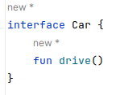
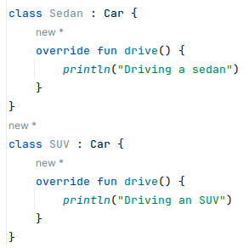
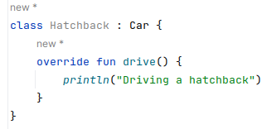
História a vývoj Androius
Factory pattern
Pomáha vytvárať objekty dynamicky a centralizovane, čo uľahčuje úpravy a testovanie kódu.
Notes:
Factory Pattern je návrhový vzor, ktorý definuje rozhranie pre vytváranie objektov v určitej triede, ale umožňuje odložiť ich inštanciu na jej podtriedy.
‹#›

Slide 7
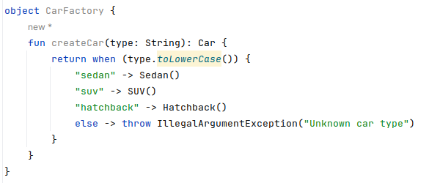
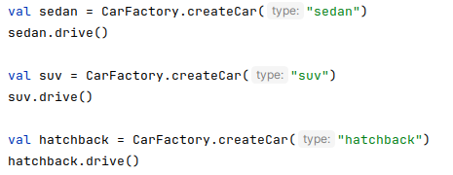
História a vývoj Androius
Factory pattern
Notes:
Teraz môžeme vytvoriť továreň (factory), ktorá bude mať metódu na vytvorenie inštancie podľa požiadavky:
‹#›

Slide 8
História a vývoj Androius
Factory pattern
Výhody:
Oddelenie zodpovedností: Factory Pattern oddeluje kód, ktorý vytvára objekty, od kódu, ktorý ich používa.
Centralizovaná konfigurácia: Vďaka centrálnej factory máme jedno miesto na konfiguráciu vytvárania objektov.
Flexibilita a rozšíriteľnosť: Pridanie nových typov objektov je jednoduché a nepoškodzuje existujúci kód.
Nevýhody:
Zvýšenie komplexity: Ak máme veľa typov objektov, factory môže byť komplexná a ťažšia na údržbu.
Statická factory: Ak používame statickú factory, nemôžeme jednoducho vytvárať rôzne implementácie factory pre rôzne časti aplikácie.
Notes:
Factory Pattern je užitočný pre situácie, keď máme hierarchiu objektov s rôznymi typmi a chceme oddeliť proces vytvárania objektov od kódu, ktorý ich používa. Použitie Factory Patternu nám pomáha vytvárať čistší a lepšie organizovaný kód.
‹#›

Slide 9
História a vývoj Androius
Factory pattern
Vytváranie rôznych typov objektov: Ak máte triedy, ktoré implementujú spoločné rozhranie alebo dedia z rovnakej nadtriedy a chcete vytvárať inštancie týchto objektov na základe určitého kritéria, Factory Pattern je vhodný. Napríklad vytváranie rôznych typov automobilov (sedan, SUV, hatchback) podľa užívateľských preferencií.
Centralizované spravovanie konfigurácií: Ak potrebujete mať jedno miesto, kde môžete konfigurovať vytváranie objektov a udržiavať ich v súlade s potrebami aplikácie. Factory Pattern vám umožňuje mať centralizovanú továreň, kde môžete pridávať alebo upravovať logiku vytvárania objektov.
Testovanie a mockovanie: Factory Pattern uľahčuje testovanie kódu, pretože umožňuje jednoducho vymeniť reálne implementácie objektov za falošné (mockované) implementácie. Tým sa zvyšuje flexibilita a znovupoužiteľnosť kódu pri testovaní.
Podpora pre vytváranie rozšíriteľných knižníc alebo frameworkov: Pri tvorbe knižníc alebo frameworkov môže byť Factory Pattern užitočný na poskytnutie rozhrania, ktoré umožňuje používateľom definovať vlastné implementácie tried a vytvárať ich pomocou centrálnej továrne.
Situácie, kde chcete skryť detaily implementácie: Ak chcete, aby vaša aplikácia boli nezávislá od konkrétnych tried alebo implementácií objektov, môžete použiť Factory Pattern na poskytnutie abstrakcie nad vytváraním objektov.
Notes:
‹#›

Slide 10
História a vývoj Androidus
Singleton
zabezpečuje, že existuje iba jedna inštancia triedy v celom programovom prostredí, a poskytuje spôsob prístupu k tejto inštancii z ľubovoľného bodu programu.
Umožňuje zdieľanie jedinečných zdrojov (napr. databázového pripojenia, manažérov zdieľaných preferencií) a minimalizuje pamäťové a výpočtové náklady.
Notes:
‹#›

Slide 11
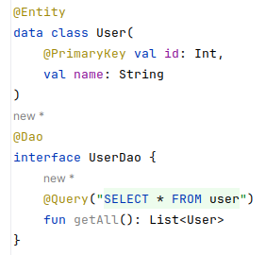
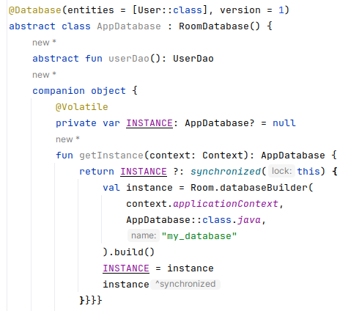
História a vývoj Androidus
Singleton
Notes:
Predpokladajme, že máme triedu AppDatabase, ktorá predstavuje databázu Room v našej aplikácii:
‹#›

Slide 12
História a vývoj Androidus
Singleton
Výhody:
Jedinečná inštancia: Singleton Pattern zabezpečuje, že existuje iba jedna inštancia triedy v celom programe.
Globálny prístup k objektu: Umožňuje jednoduchý prístup k jedinečnej inštancii z ľubovoľného miesta v kóde.
Lazy inicializácia: Inštancia sa inicializuje až vtedy, keď je potrebná, čo môže znižovať zaťaženie pamäte.
Nevýhody:
Statické závislosti: Použitie Singleton Patternu môže viesť k statickým závislostiam, čo môže komplikovať testovanie a údržbu kódu.
Skryté závislosti: Použitie Singleton Patternu môže skrývať závislosti medzi triedami, čo môže byť nežiaduce vo väčších aplikáciách.
Notes:
Singleton Pattern je užitočný pre situácie, kedy chceme zabezpečiť, aby existovala iba jedna inštancia určitej triedy v našej aplikácii. Použitie Singleton Patternu nám umožňuje vytvárať globálne dostupné objekty, ktoré môžeme zdieľať medzi rôznymi časťami kódu.
‹#›

Slide 13
História a vývoj Androidus
Singleton
val database1 = AppDatabase.getInstance(context)
database1.userDao().insert(User(1, "John"))
val database2 = AppDatabase.getInstance(context)
val users = database2.userDao().getAll()
println(users) // Vypíše: [User(id=1, name=John)]
val database = AppDatabase.getInstance(context)
val userDao = database.userDao()
val users = userDao.getAll()
Notes:
‹#›

Slide 14
História a vývoj Androidus
Dependency Injection (DI)
je návrhový vzor, ktorý sa používa na odstránenie tvrdých závislostí medzi komponentami aplikácie.
Hlavným cieľom DI je oddelenie tvorby objektov (inicializácia) od ich použitia.
Prečo je dôležité používať Dependency Injection vo vývoji Android aplikácií?
Vývoj Android aplikácií často zahŕňa vytváranie objektov s veľkým počtom závislostí.
Pomocou DI môžeme udržiavať kód čistý, ľahko čitateľný a údržbu schopný.
Notes:
‹#›

Slide 15
História a vývoj Androidus
HILT
Hilt je knižnica vyvinutá spoločnosťou Google, navrhnutá špeciálne pre vývoj Android aplikácií.
Je postavená na základe knižnice Dagger 2, ktorá je populárnym nástrojom pre DI v jazyku Java/Kotlin.
Hilt používa anotácie a konfigurácie aplikácie na generovanie kódu, ktorý riadi inicializáciu závislostí.
To znamená, že nemusíme písať ručne komplexné kódové bloky na inicializáciu závislostí.
Notes:
‹#›

Slide 16
História a vývoj Androidus
HILT
@HiltAndroidApp: Táto anotácia sa používa na označenie triedy aplikácie (Application), aby Hilt mohol vygenerovať kód potrebný pre inicializáciu DI v celej aplikácii. Je potrebné, aby sa použila na začiatku aplikácie.
@AndroidEntryPoint: Táto anotácia sa používa na označenie aktivít, fragmentov, služieb, prispôsobených zobrazení a ďalších zložiek Androidu, ktoré budú používať DI. Hilt potom vygeneruje kód pre injekciu závislostí pre tieto zložky.
@InstallIn: Táto anotácia sa používa na určenie, do ktorej komponenty aplikácie majú byť inštalované moduly. Komponenty zahŕňajú ApplicationComponent, ActivityRetainedComponent, ActivityComponent, FragmentComponent a ďalšie.
@ViewModelInject: Táto anotácia sa používa na označenie konštruktora v rámci triedy ViewModel pre injekciu závislostí do ViewModel. Používa sa v spojení s @HiltViewModel, ktorá označuje ViewModel ako zložku, ktorá má byť spravovaná Hiltom.
@EntryPoint: Táto anotácia sa používa na získanie prístupu k komponentám Hiltu (napr. ActivityComponent, ViewModelComponent) z objektov, ktoré nie sú priamo súčasťou životného cyklu Android komponenty.
@Module: Táto anotácia sa používa na označenie triedy ako modulu, ktorý poskytuje inštancie závislostí. V rámci modulu môžeme použiť anotáciu @Provides, ktorá určuje metódy poskytujúce inštancie závislostí.
Notes:
‹#›

Slide 17
História a vývoj Androidus
Clean Architecture
Základné princípy čistej architektúry
Oddelenie závislostí Čistá architektúra sa snaží oddeliť rôzne časti aplikácie podľa úrovne abstrakcie a závislostí. Tento princíp sa dosahuje definovaním jasných hraníc medzi jednotlivými vrstvami, čo umožňuje každej vrstve fungovať nezávisle a zmeny v jednej vrstve neovplyvňujú ostatné vrstvy.
Závislosti smerujú von V čistej architektúre závislosti smerujú von z vnútra von. To znamená, že vnútorné vrstvy nezávisia na vonkajších detailoch. Napríklad vnútorné vrstvy by nemali vedieť, akým spôsobom sú dáta uložené v databáze alebo ako sú dáta prezentované na užívateľskom rozhraní.
Notes:
Architektúra softvéru je základným kameňom každej dobrej aplikácie. Pomáha organizovať a štrukturovať kód tak, aby bol prehľadný, ľahko udržateľný a rozšíriteľný. Čistá architektúra (Clean Architecture) je jednou z mnohých architektonických paradigiem, ktoré sa snažia dosiahnuť tieto ciele.
‹#›

Slide 18
História a vývoj Androidus
Clean Arch. - vonkajšia vrstva
Externé komponenty (Externals): Táto vrstva obsahuje externé frameworky, knižnice a nástroje, s ktorými aplikácia interaguje.
knižnice tretích strán, ako napríklad Retrofit pre sieťové volania, Glide pre načítavanie obrázkov, Room pre prácu s lokálnou databázou, a podobne.
API poskytované Androidom, ako napríklad API pre prácu s používateľským rozhraním (Activities, Fragments, Views), prístup k systémovým službám (notifikácie, lokalizácia, atď.) a ďalšie.
Adaptéry (Adapters): Adaptéry slúžia na prispôsobenie externých rozhraní tak, aby boli kompatibilné s vnútornými vrstvami aplikácie.
Retrofit adaptér: Tento adaptér konvertuje Retrofit API volania na metódy, ktoré môžu byť použité v rámci doménovej vrstvy aplikácie.
Room adaptér: Room adaptér zabezpečuje mapovanie medzi objektovým reprezentáciou databázy a doménovými objektami aplikácie.
Adapter pre komunikáciu s externými zariadeniami: Tento adaptér môže zabezpečovať komunikáciu s externými zariadeniami, ako sú tlačiarne, čítačky čiarových kódov, čítačky NFC a podobne.
Notes:
Tieto komponenty vonkajšej vrstvy sú dôležité pre komunikáciu s externými zdrojmi a poskytujú adaptáciu na špecifické rozhrania a technológie, ktoré aplikácia využíva. To umožňuje oddeliť implementáciu týchto komponentov od hlavnej logiky aplikácie a uľahčuje výmenu a testovanie týchto závislostí.
áto vrstevnatá architektúra poskytuje jasný oddelovať záujmy a závislosti, čo umožňuje jednoduchšiu údržbu, testovanie a škálovateľnosť aplikácie.
‹#›

Slide 19
História a vývoj Androidus
Clean Arch. - vnútorná vrstva
Business Logic: Táto vrstva obsahuje hlavnú podnikovú logiku aplikácie, ktorá je nezávislá na konkrétnom používateľskom rozhraní alebo úložisku dát.
Spracovanie dát získaných zo vzdialeného alebo lokálneho úložiska a aplikovanie na ne rôznej biznis logiky a operácií.
Validácia dát podľa biznis logiky a podmienok aplikácie.
Spracovanie udalostí a rozhodovanie o ďalšom kroku na základe stavu aplikácie.
Application Services: Aplikačné služby zabezpečujú koordináciu medzi rôznymi časťami biznis logiky a prispôsobujú ju potrebám používateľského rozhrania.
Koordinácia a manažment interakcií medzi rôznymi časťami biznis logiky
Spracovanie vstupov od používateľa a vykonávanie príslušných akcií.
Poskytovanie rozhraní pre používateľské rozhranie na prístup k biznis logike.
Notes:
Tieto komponenty vonkajšej vrstvy sú dôležité pre komunikáciu s externými zdrojmi a poskytujú adaptáciu na špecifické rozhrania a technológie, ktoré aplikácia využíva. To umožňuje oddeliť implementáciu týchto komponentov od hlavnej logiky aplikácie a uľahčuje výmenu a testovanie týchto závislostí.
‹#›

Slide 20
História a vývoj Androidus
Clean Arch. - vnútorná vrstva
User Interface: Táto vrstva obsahuje komponenty zodpovedné za prezentačnú logiku a interakciu s používateľom.
Aktivity, fragmenty, widgety a iné komponenty, ktoré tvoria používateľské rozhranie aplikácie.
Logika zobrazenia dát a interakcie s používateľom.
Spracovanie udalostí od používateľa a aktualizácia zobrazení podľa toho.
Úložisko dát (Data Access): Úložisko dát zodpovedá za prístup k dátam a manipuláciu s nimi. Môže to zahŕňať lokálne úložisko (databáza, súbory) alebo vzdialené úložisko (API).
Databázové rozhrania a triedy pre prácu s lokálnymi úložiskami (napríklad Room pre SQLite databázu).
Rozhrania pre prístup k externým úložiskám dát (napríklad rozhranie pre volania API pomocou Retrofit).
Implementácia úložiska dát, ktoré zabezpečuje persistenciu a získavanie dát pre aplikáciu.
Notes:
‹#›

Slide 21
História a vývoj Androidus
Clean Arch. - výhody
Zlepšená udržateľnosť: Oddelenie vrstiev a závislostí zjednodušuje údržbu kódu a umožňuje efektívne testovanie a znovupoužiteľnosť.
Zvýšená rozšíriteľnosť: Čistá architektúra uľahčuje pridávanie nových funkcií a zmien v existujúcej funkcionalite bez väčších zmien v kóde.
Zlepšená testovateľnosť: Vďaka oddeleniu vrstiev a závislostí je jednoduchšie písať a spúšťať automatizované testy.
Lepšia znovupoužiteľnosť: Dobre navrhnutá čistá architektúra umožňuje ľahko znovupoužiť jednotlivé komponenty aplikácie v rôznych kontextoch.
Notes:
‹#›

Slide 22
História a vývoj Androidus
Ďalšie aspekty clean arch.
Delenie projektu do balíkov (packages):
V rámci čistej architektúry je bežné deliť kód aplikácie do rôznych balíkov podľa funkcionality alebo vrstiev architektúry.
Napríklad, balík data môže obsahovať všetky triedy súvisiace s prístupom k dátam, balík domain môže obsahovať doménové modely a logiku, a balík presentation môže obsahovať komponenty používateľského rozhrania a súvisiacu logiku zobrazenia.
Zásady návrhových vzorov a princípov SOLID:
Čistá architektúra sa často spája so zásadami návrhových vzorov (ako napríklad Dependency Injection, Observer, Factory atď.) a princípov SOLID (Single Responsibility, Open/Closed, Liskov Substitution, Interface Segregation, Dependency Inversion).
Implementácia týchto zásad a vzorov prispieva k vyššej kvalite a udržateľnosti kódu.
Testovateľnosť:
Jedným z hlavných cieľov čistej architektúry je zabezpečiť testovateľnosť aplikácie.
Rozdelením kódu do oddelených vrstiev a oddelením závislostí umožňuje jednoduchšie písanie a spúšťanie automatizovaných testov.
Rozšíriteľnosť a flexibilita:
Čistá architektúra podporuje ľahké pridávanie nových funkcií a modifikáciu existujúceho kódu bez potreby výrazných zásahov do existujúcej implementácie.
Zníženie zdĺhavosti (Coupling) a zvýšenie kohezie (Cohesion):
Delením kódu do vrstiev a modulov čistá architektúra podporuje nízku závislosť medzi rôznymi časťami kódu (nízka zdĺhavosť) a vysokú konzistentnosť a zameranie na jednu úlohu (vysoká kohezia).
Škálovateľnosť:
Dobre navrhnutá čistá architektúra umožňuje ľahké rozšírenie aplikácie a zvládanie rastúcich požiadaviek bez výrazného zhoršenia výkonnosti alebo komplexity kódu.
Notes:
‹#›

Slide 23
SLI.DO
ĎAKUJEM
ZA
POZORNOSŤ
Notes:
Teraz je čas na vaše otázky. Nebojte sa opýtať čokoľvek, čo vám nie je jasné alebo čo by ste chceli vedieť viac.
‹#›

